Slide 1
La ciencia de datos en el mundo actual y perspectivas a futuro.

Slide 2
¿Qué es la Ciencia de Datos?
La ciencia de datos es una combinación multidisciplinaria de inferencia de datos, desarrollo de algoritmos y tecnología para resolver problemas analiticamente complejos con ayuda de herramientas estadísticas.
Revela tendencias y genera información que las empresas pueden utilizar para tomar decisiones comerciales más inteligentes además de crear productos y servicios más innovadores.
Los datos son el cimiento, pero su valor proviene de la información que los científicos de datos pueden extraer y posteriormente utilizar.

Slide 3
Una breve historia de la ciencia de datos
La ciencia de datos surge de los campos del análisis estadístico y de la minería de datos.
La ciencia de datos comienza con estadística y ha evolucionado para incluir conceptos como Inteligencia Artificial, Aprendizaje Automático, e Internet de las cosas, entre otros términos.
Existen muchas fechas y cronogramas diferentes que se pueden usar para rastrear el lento crecimiento de la ciencia de datos, algunos de los más importantes se encuentran a continuación.

Slide 4
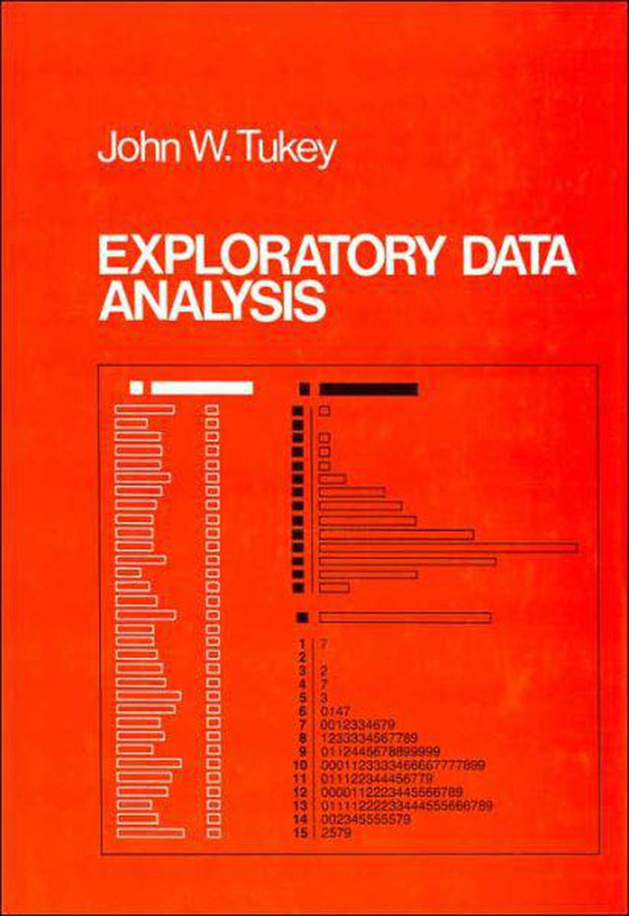


1943 -- Neural Nets
1977 -- Análisis Exploratorio de Datos (Tukey)
1977 -- Se establece la Asociación Internacional de Computación Estadística (IASC)
1966 -- Primera vez que se usa el término “Científico de Datos”
2002 -- Lanzamiento de Data Science Journal
2007 -- Comienza el desarrollo de Scikit-learn
2020 -- Python es uno de los lenguajes más usados en el mundo

Slide 5
Ciencia de Datos en el mundo actual
Tiene poder de permanencia en el mercado y brinda oportunidades para que las personas que estudian Ciencia de Datos hagan contribuciones valiosas.
Actualmente muchas empresas poseen una gran cantidad de datos pero muchas de ellas no son capaces de analizar ni clasificar todos los datos que se han almacenado, si se analiza la información correctamente se tendría una ventaja competitiva.
Las regulaciones impuestas por General Data Protection Regulation (GDPR) en mayo de 2018 para los países de la Unión Europea aumentó la dependencia que las empresas tienen de los científicos de datos, para un buen manejo y uso de los datos.

Slide 6
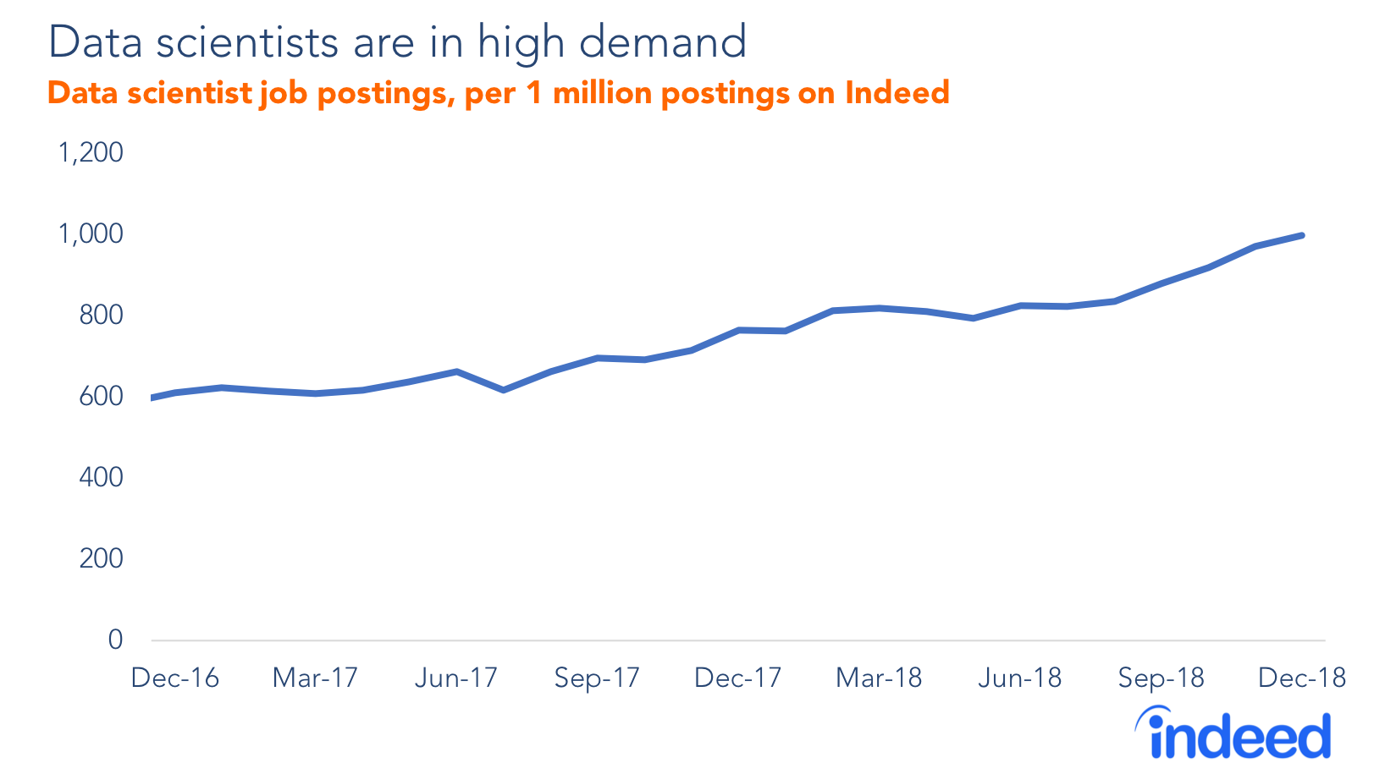
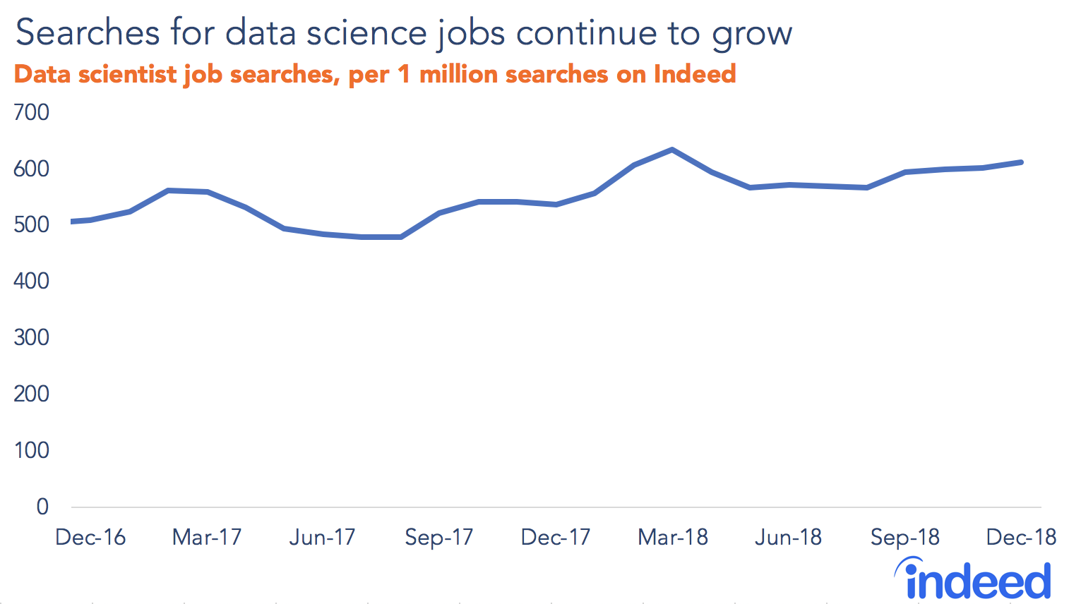
La Ciencia de Datos posee muchas oportunidades para evolucionar durante los próximos años, hasta el momento no se muestra signos de desaceleración lo cual es un buen indicador para ingresar al campo.
Aumento dramático en los puestos de trabajo, las estadísticas de Indeed muestran un aumento constante en el número de trabajos de Ciencia de Datos a lo largo de los años, desde 2013 las publicaciones se han disparado un 256%, sin embargo las búsquedas de empleo han crecido más lentamente. En 2018 aumentaron solo un 14%

Slide 7
Linkedin Report
2022-Emerging Jobs Report Linkedin muestra lo siguiente:
Los roles de Inteligencia Artificial y Ciencia de Datos continúan proliferando en casi todas las industrias.
Los Científicos de Datos están aumentando responsabilidades que usualmente se realizan por otros profesionistas, esto debido a las capacidades que poseen los Científicos de Datos.
Tiene un 37% de crecimiento anual.
Ha encabezado la lista de empleos emergentes durante cuatro años consecutivos.

Slide 8
APLICACIONES
Algunos casos de uso de la ciencia de datos y el aprendizaje automático incluyen:
Determinar la fuga de clientes analizando los datos que se recopilan de los centros de llamadas, para que el departamento de Marketing pueda tomar medidas a fin de retenerlos.
Mejorar la eficiencia al analizar los patrones de tráfico, las condiciones climáticas y otros factores para que las empresas de logística puedan mejorar los tiempos de entrega y reducir los costos.
Optimizar la cadena de suministro al predecir cuándo se producirán fallos en los equipos.
Detectar los fraudes en los servicios financieros mediante el reconocimiento de los comportamientos sospechosos y las acciones anómalas.
Mejorar las ventas al crear recomendaciones para los clientes basadas en las compras anteriores.

Slide 9
¿Cómo se lleva a cabo la ciencia de datos?

Slide 10
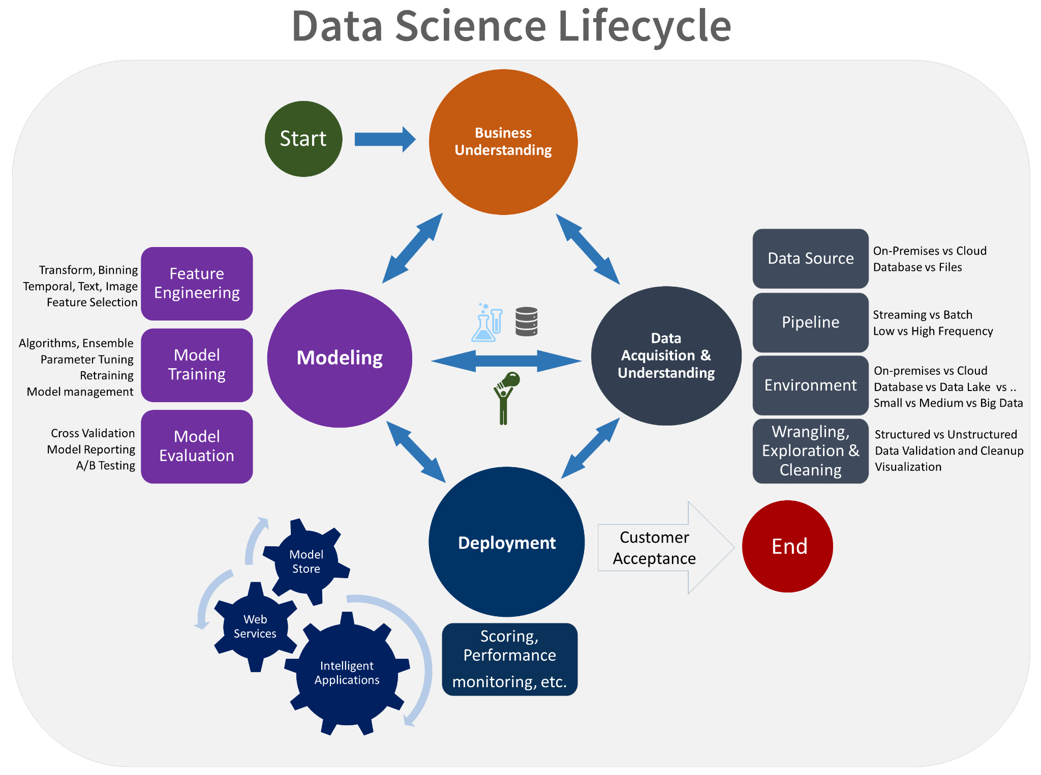
Data Science Lifecycle

Slide 11
Planificación: Definir un proyecto y sus posibles resultados.
Construir un modelo de datos: Uso de bibliotecas de código abierto o herramientas en la base de datos para construir modelos de aprendizaje automático. API para la ingestión de datos, la visualización y creación de perfiles de datos o la ingeniería de funciones.
Evaluar un modelo: Se espera un alto porcentaje de exactitud en sus modelos antes de poder implementarlos con confianza. La evaluación es a través de un conjunto completo de métricas de evaluación.
Explicar los modelos: Conocer las variables relevantes en la predicción y la mecánica interna de los algoritmos.

Slide 12
Implementar un modelo: Tomar un modelo de aprendizaje automático entrenado e implementarlo en los sistemas correcto. Esto se puede simplificar operacionalizando los modelos como API escalables y seguras, o usando modelos de aprendizaje automático dentro de la base de datos.
Monitorear los modelos: Los modelos siempre deben monitorearse después de la implementación para garantizar que funcionen correctamente.

Slide 13
Planificación: Definir un proyecto y sus posibles resultados.
Construir un modelo de datos: Los científicos de datos frecuentemente usan una variedad de bibliotecas de código abierto o herramientas en la base de datos para construir modelos de aprendizaje automático. A menudo, los usuarios necesitan API para que los ayuden con la ingestión de datos, la visualización y creación de perfiles de datos o la ingeniería de funciones. Necesitan las herramientas adecuadas, así como acceso a los datos correctos y otros recursos como la capacidad de proceso.
Evaluar un modelo: Se espera un alto porcentaje de exactitud en sus modelos antes de poder implementarlos con confianza. La evaluación es a través de un conjunto completo de métricas de evaluación y visualizaciones para medir el rendimiento del modelo frente a los datos nuevos y también para clasificarlos a lo largo del tiempo a fin de permitir un comportamiento óptimo en la producción.
Explicar los modelos: Conocer las variables relevantes en la predicción y la mecánica interna de los algoritmos.

